Slide 1
소프트웨어 프로젝트 2 : 코드리뷰
20181658 이성진
20181660 이수아
20181661 이수연

Slide 2
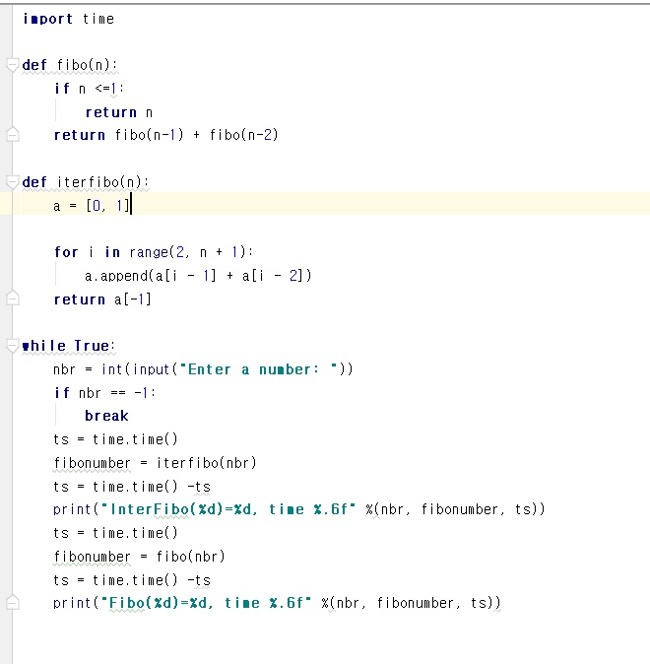
피보나치 수열
>>> 전체코드
>> 초기리스트 a 에 0과 1을 넣음
>> 반복문을 통해 i일때, i-2번째 인덱스와 i-1인덱스에 있는 요소를 더한 값을
i번째 인덱스에 넣는 과정을 반복

Slide 3
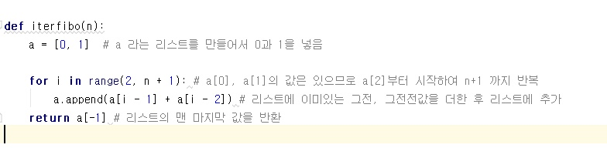
피보나치 수열 (반복 기법, iterative)
>>> 재귀적인 피보나치 수열이 아닌, 반복적으로 구현

Slide 4
피보나치 수열
>>> 시간비교
>>> 시간기록과 함수호출을 두번 반복하여 재귀함수와 반복문 시간비교

Slide 5
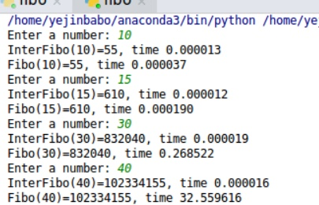
피보나치 수열
>>> 실행결과
>>>반복문과는 달리 , 재귀는 이미 했던 연산도 수 없이 반복하기 때문에 시간이 더 걸림

Slide 6
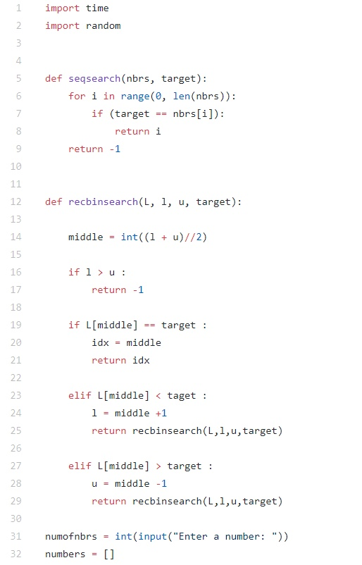
이진 탐색의 재귀적 구현
선형탐색 (Linear Search) 알고리즘
리스트의 첫번째 원소부터 하나씩 검사 >> 원하는 원소이면 인덱스를 리턱
>> 없다면 -1을 리턴하는 코드 >> 코드 종료

Slide 7
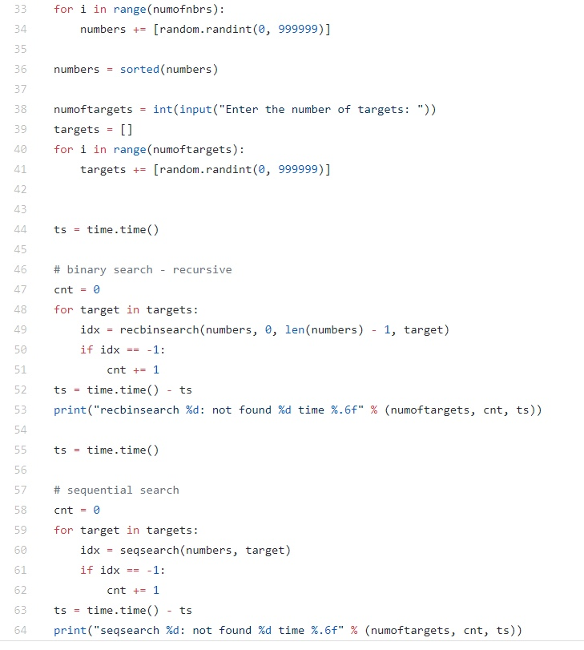
이진 탐색의 재귀적 구현
>>“ def recbinsearch(L, l, u, target): “ 추가
>>범위내 처음 l 과 끝 u를 더하여 //2를 해서 가운데를 정함
>>최솟값이 최대값보다 클경우 -1을 리턴, 가운데 값이 찾는 타겟일 경우 바로 리턴
>>타겟이 가운데 값보다 클 경우 최솟값을 +1 해준뒤 다시 위의
recbinsearch 함수로 돌아가 반복
>>타겟이 가운데 값보다 클 경우 최댓값을 -1 해준뒤 다시 위의
recbinsearch로 돌아가 반복.
>> index - 1 은 len이 갯수 셈을 위한 것
>> 0부터 시작해 오류가 나지 않도록 셀때 -1
L: 탐색 대상이 되는 리스트
l: 탐색 범위의 왼쪽(아래쪽) 끝 (lower)
u: 탐색 범위의 오른쪽(위쪽) 끝 (upper)
target: 탐색하고자 하는 값 (key)

